Slide 1

光源中子源联合分析智能体：DORA-源源
李庆梦
计算中心HepAI团队
2026年01月21日

Slide 2

目
光源中子源联合分析智能体任务
数据感知器
数据执行器
跨装置数据集
展望
录
CONTENTS

Slide 3
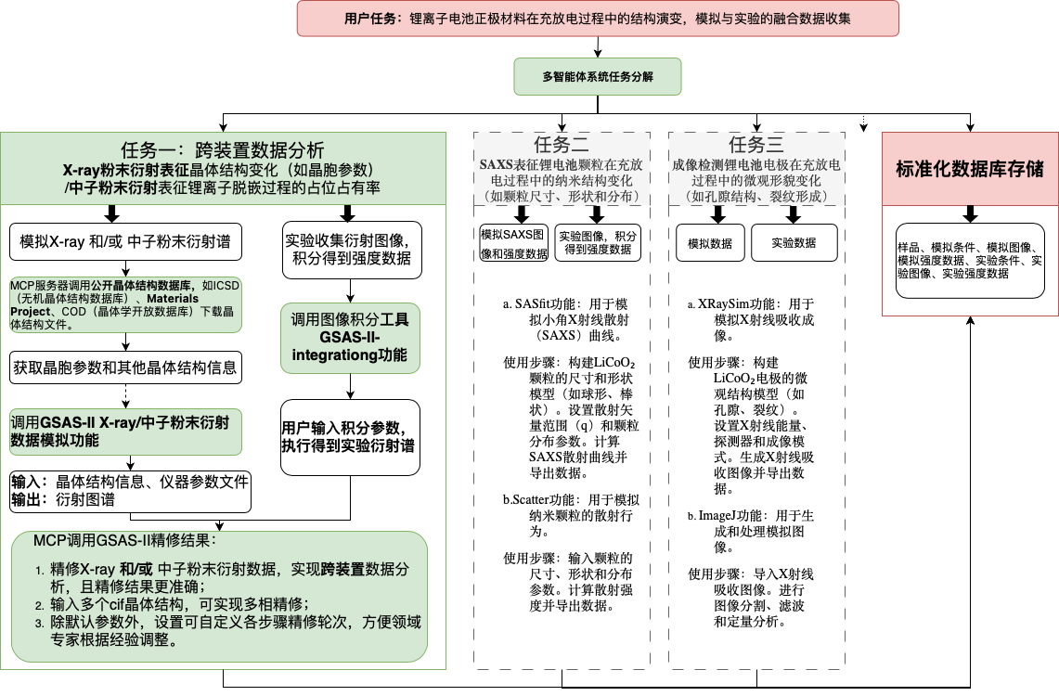
1.光源中子源联合分析智能体任务
DORA-源源智能体:
数据感知器开发:包括X射线衍射(XRD)、中子粉末衍射(NPD)、对分布函数(PDF)数据等。
数据执行器开发： 包括XRD/NPD数据模拟工具、基于GSAS-II的衍射数据联合精修工具、基于Diffpy的PDF数据精修工具等。
对批量下载晶体结构文件，构建跨装置XRD-NPD模拟数据集；对实验数据，构建跨装置XRD-NPD理实融合数据集。
基于数据集训练的AI模型作为执行器加入智能体。

Slide 4
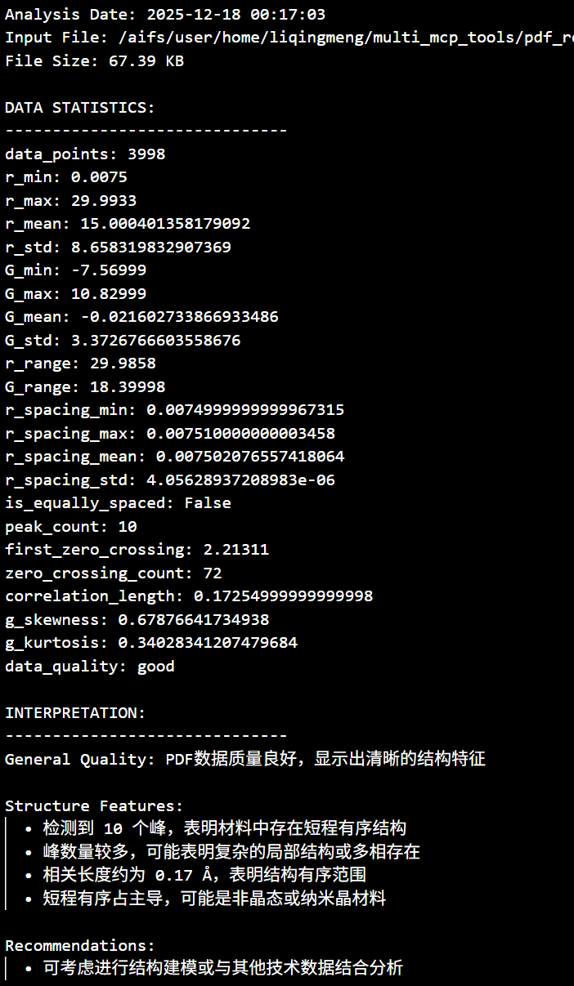
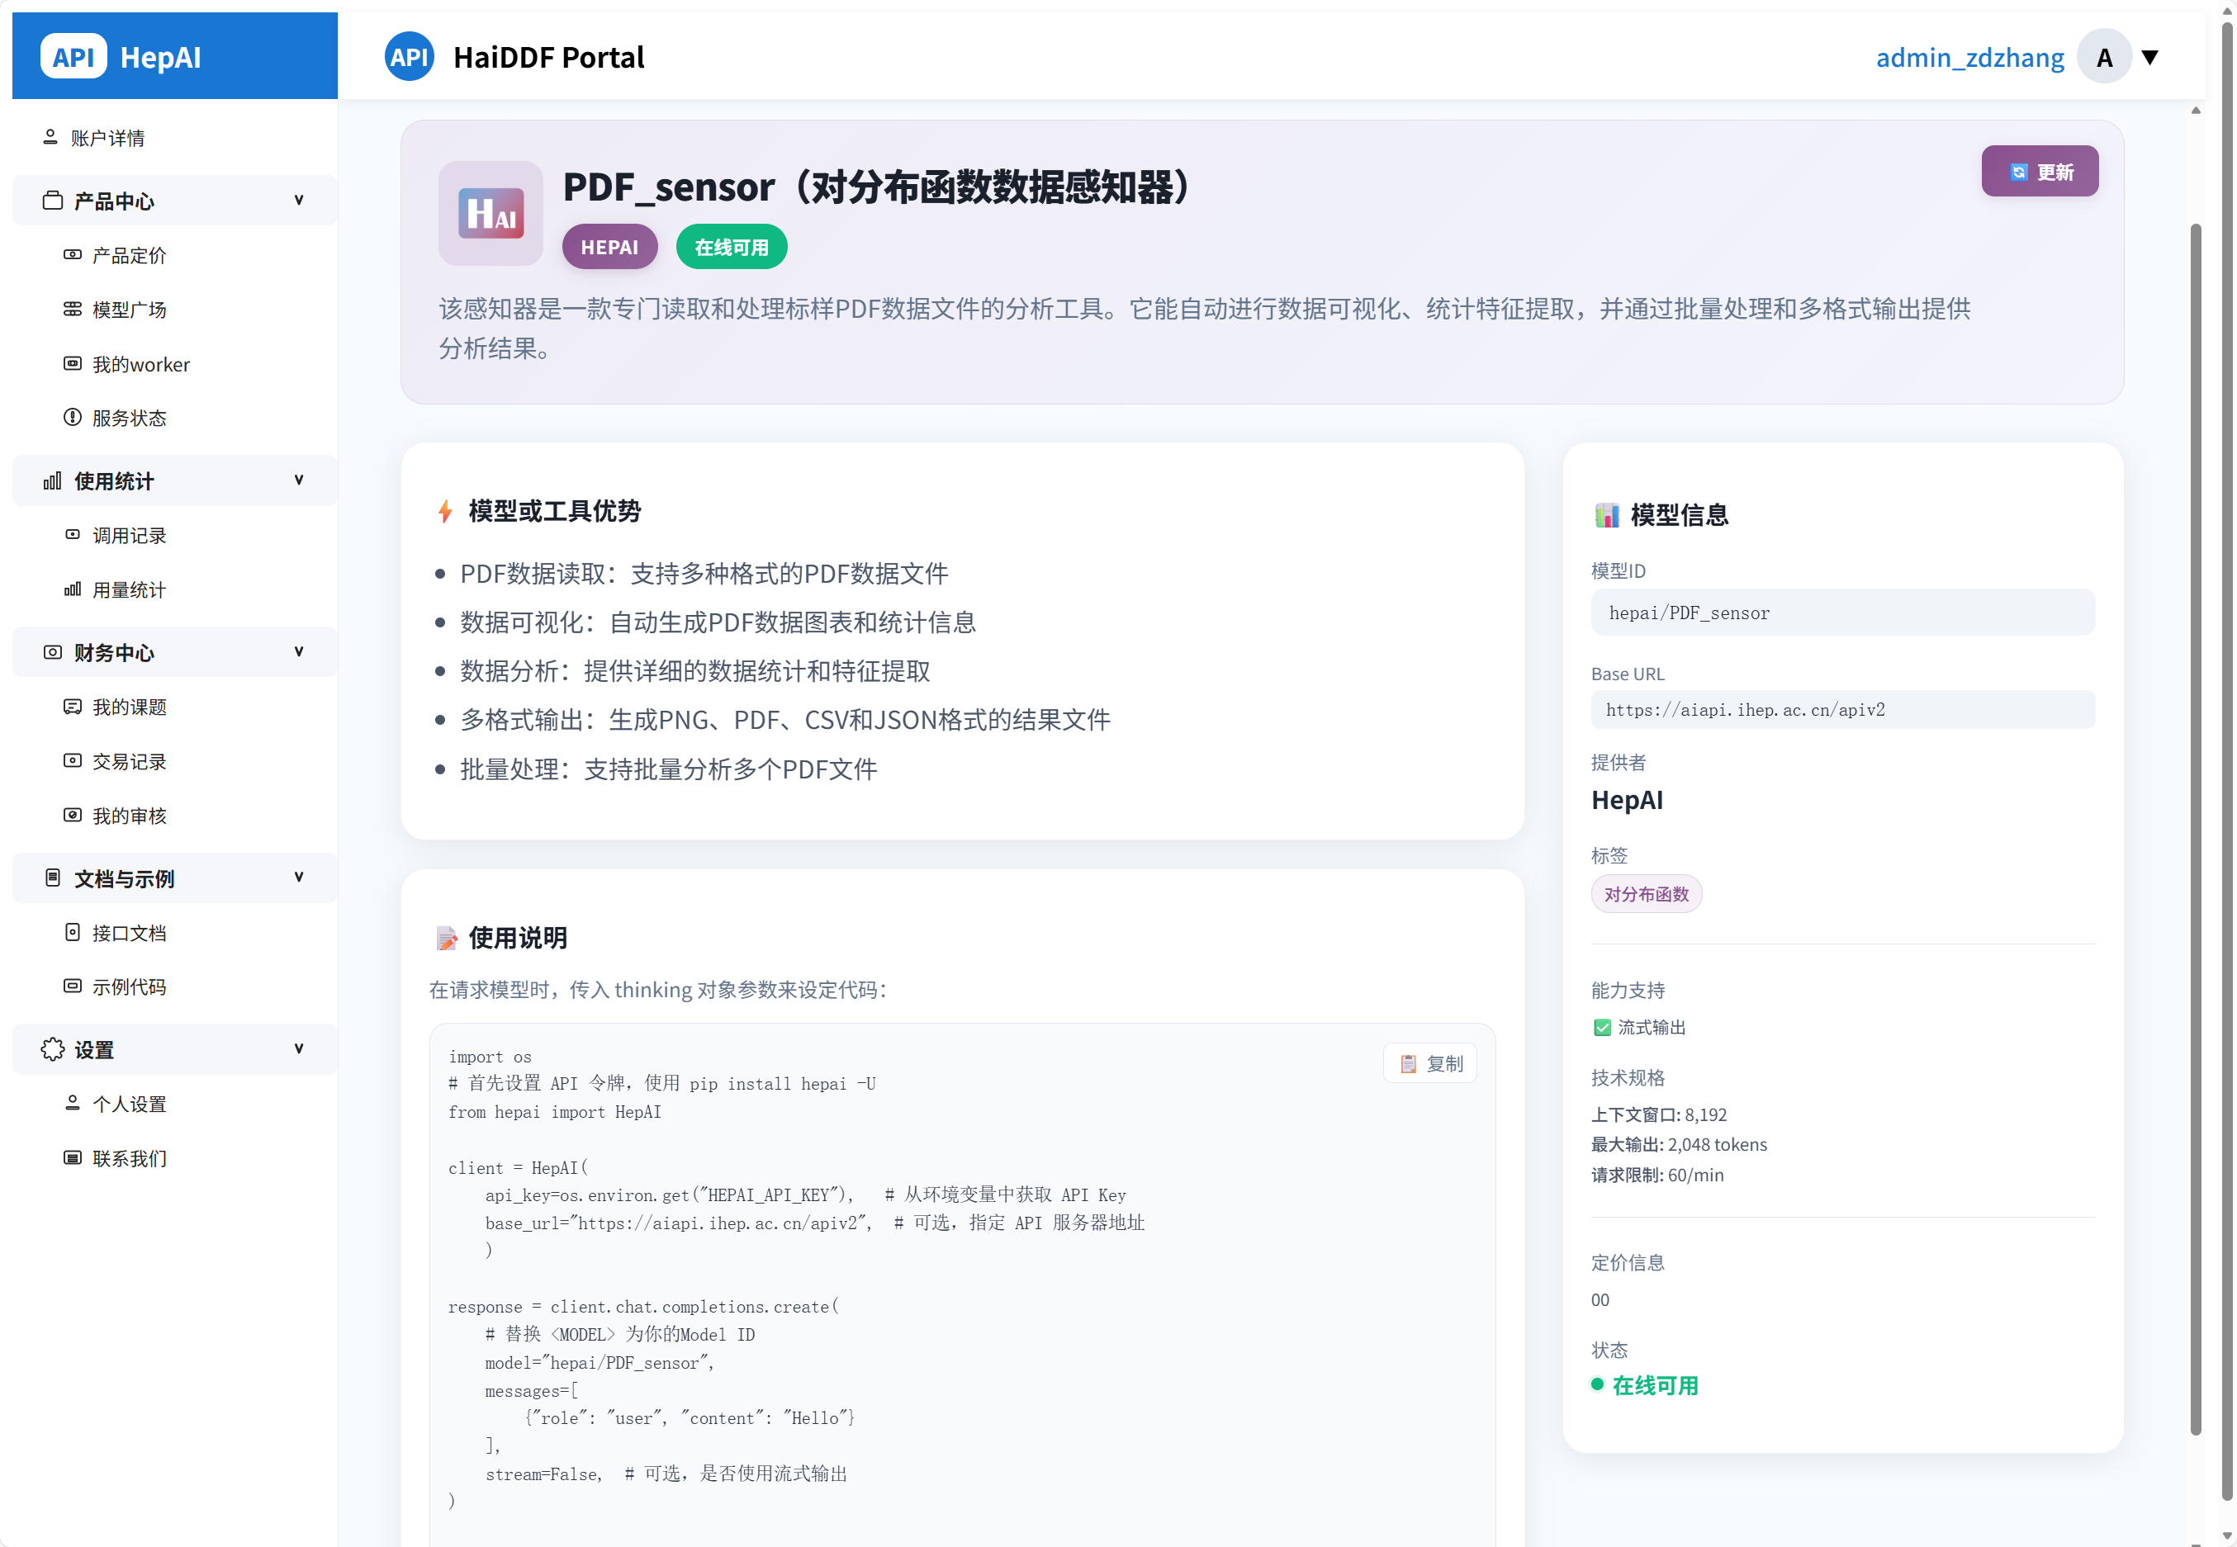
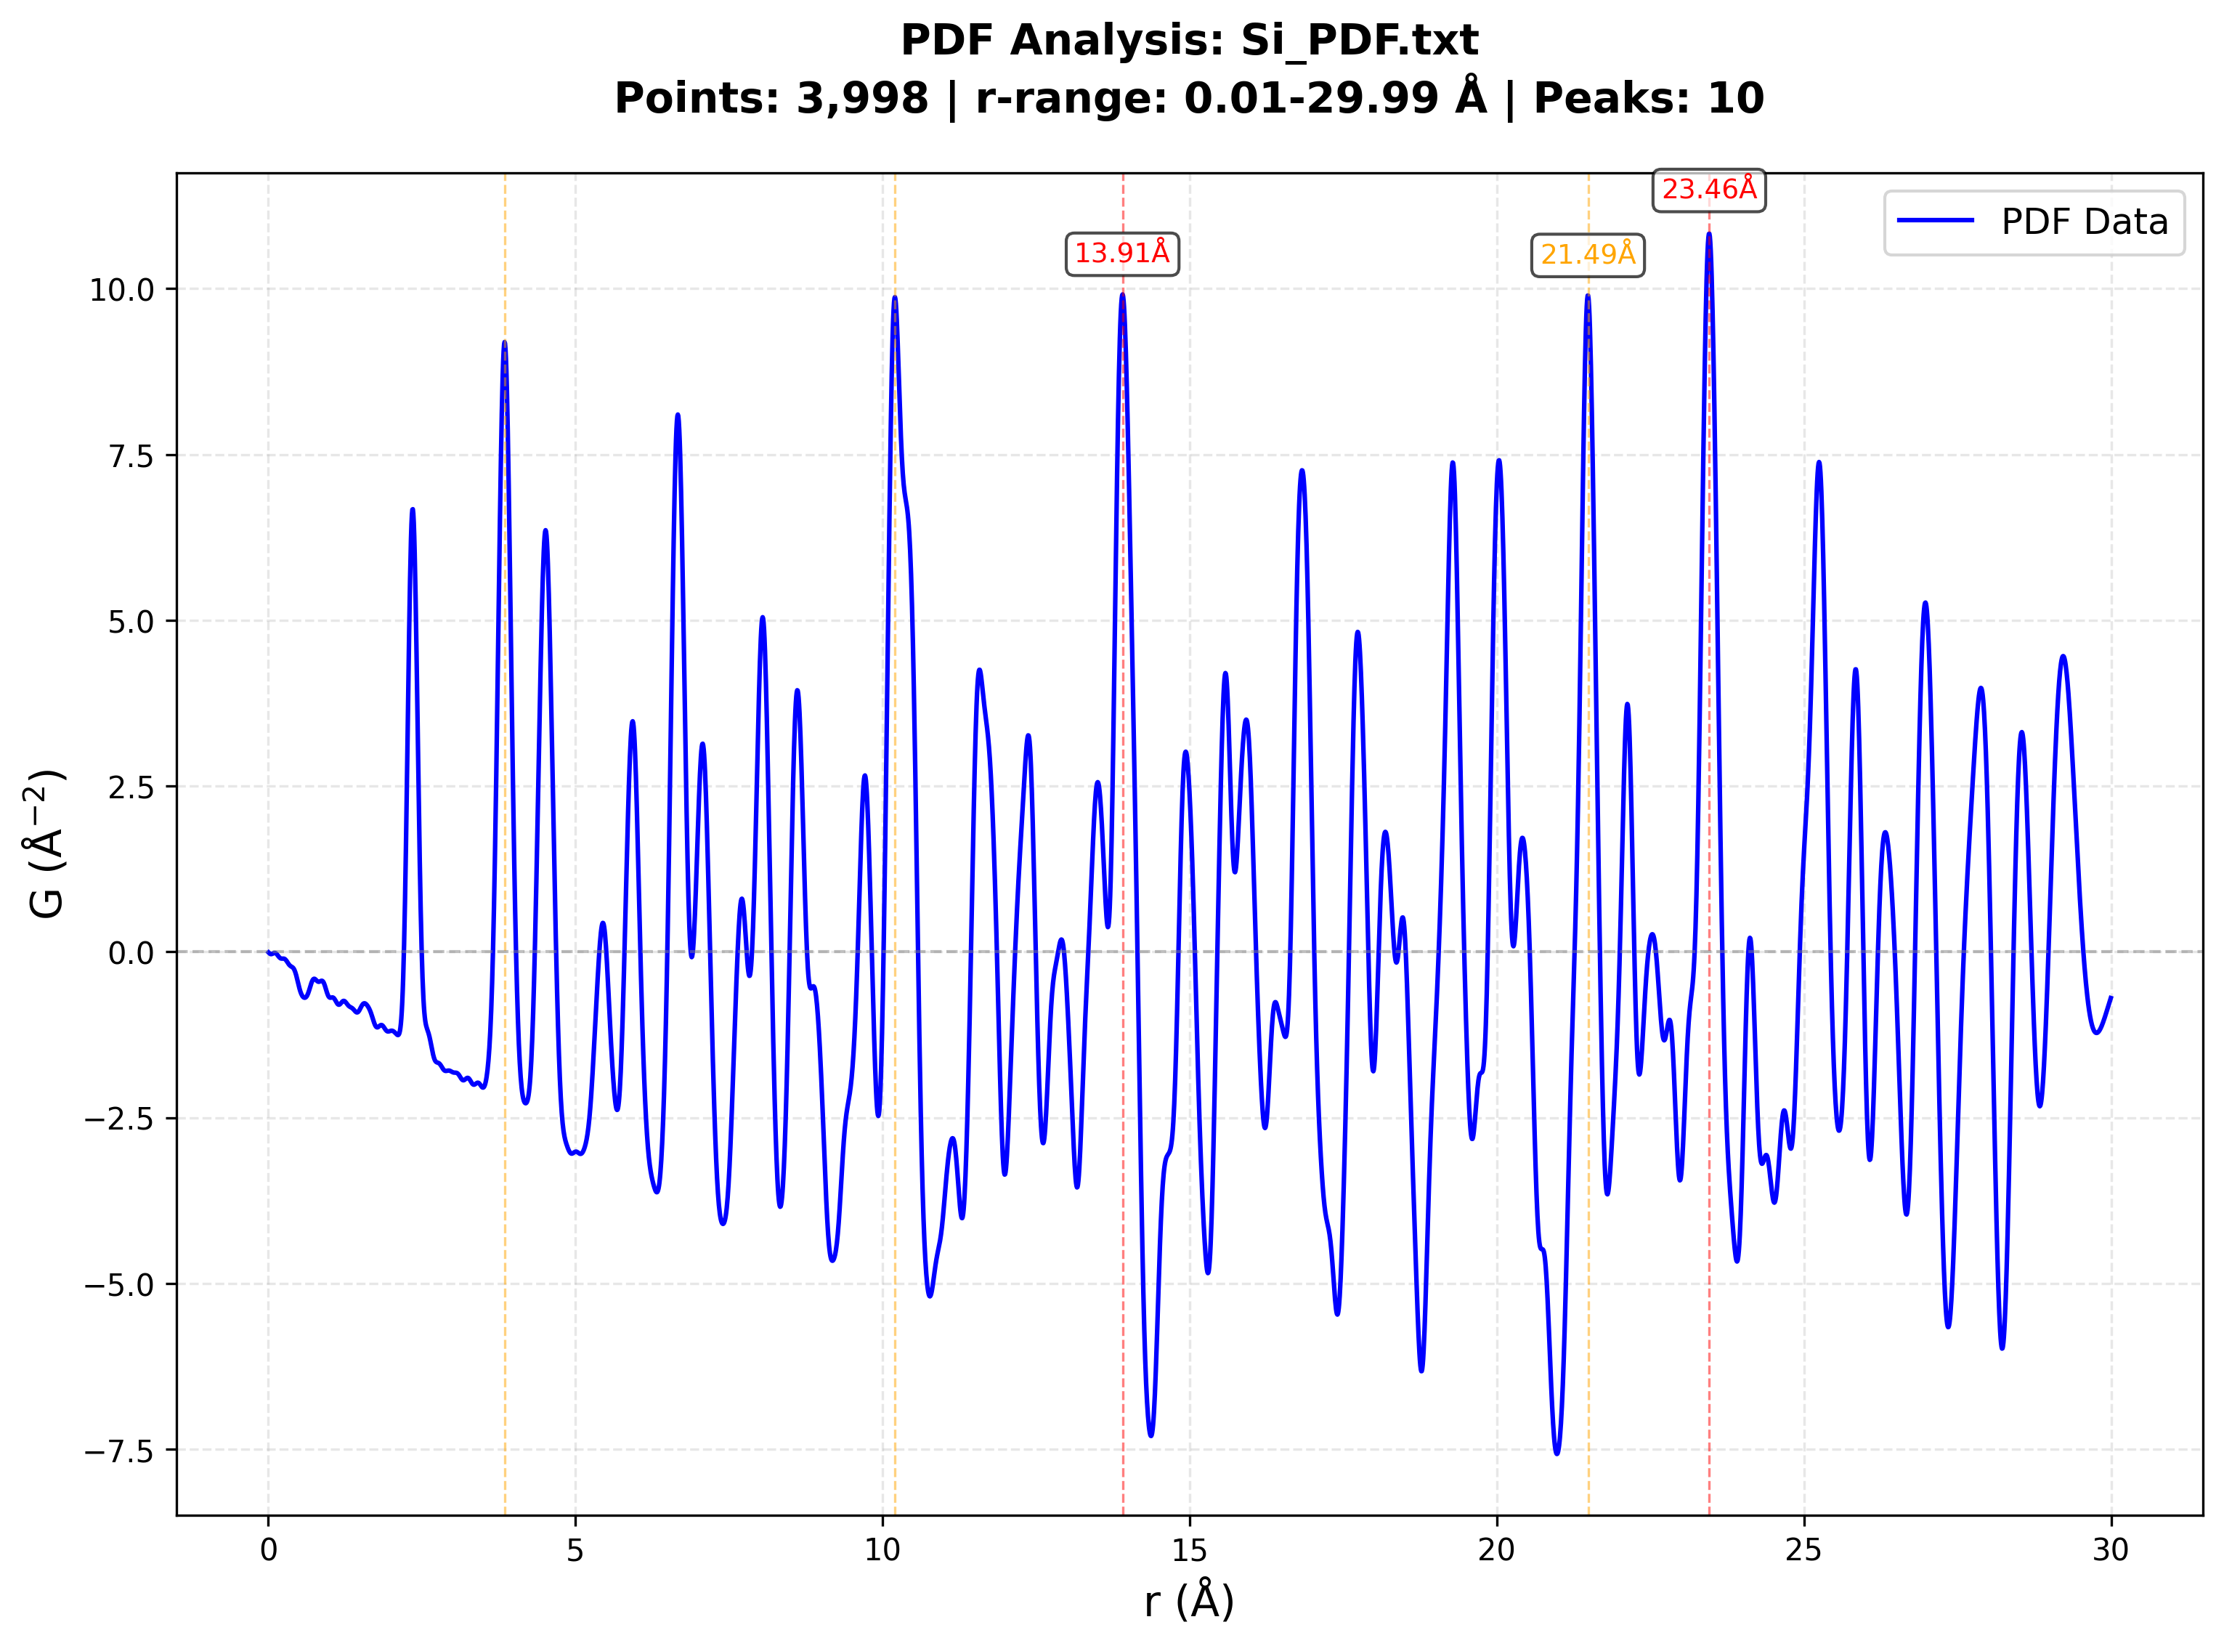
2.1数据感知器：对分布函数(PDF)数据
功能描述： 该感知器是一款专门读取和处理标样对分布函数PDF数据文件的分析工具。它能自动进行数据可视化、统计特征提取，并通过批量处理和多格式输出提供分析结果。

Slide 5
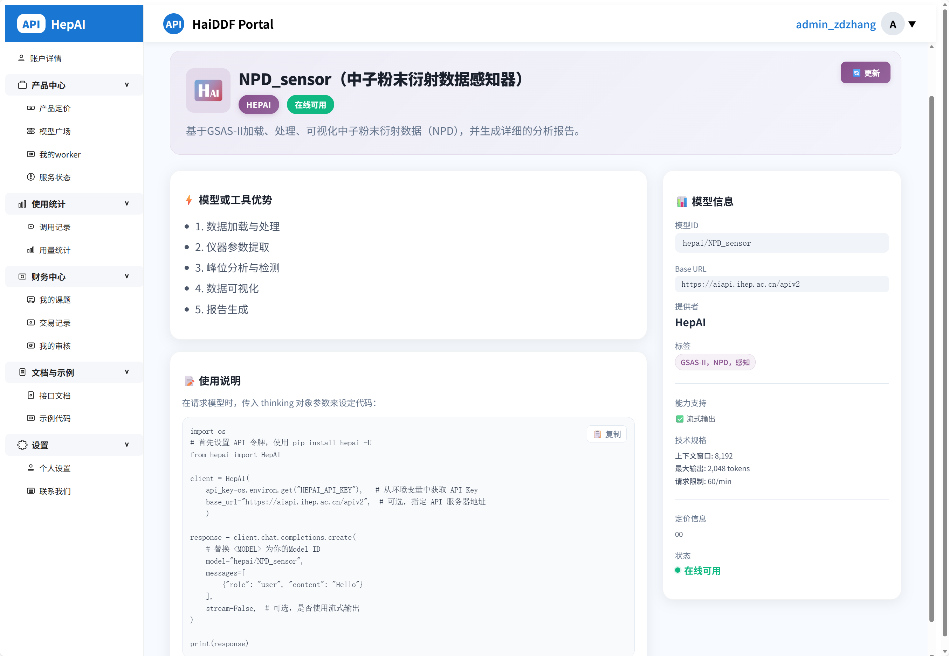
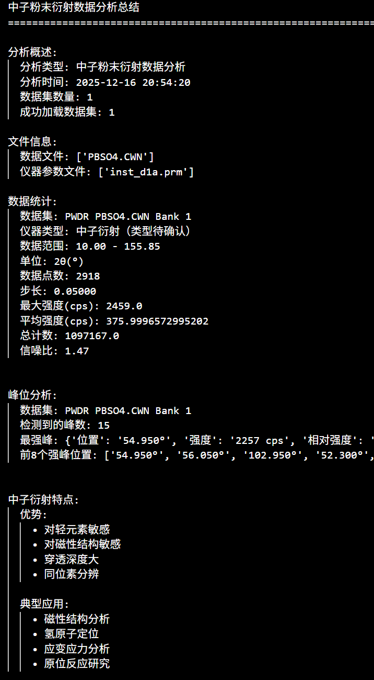
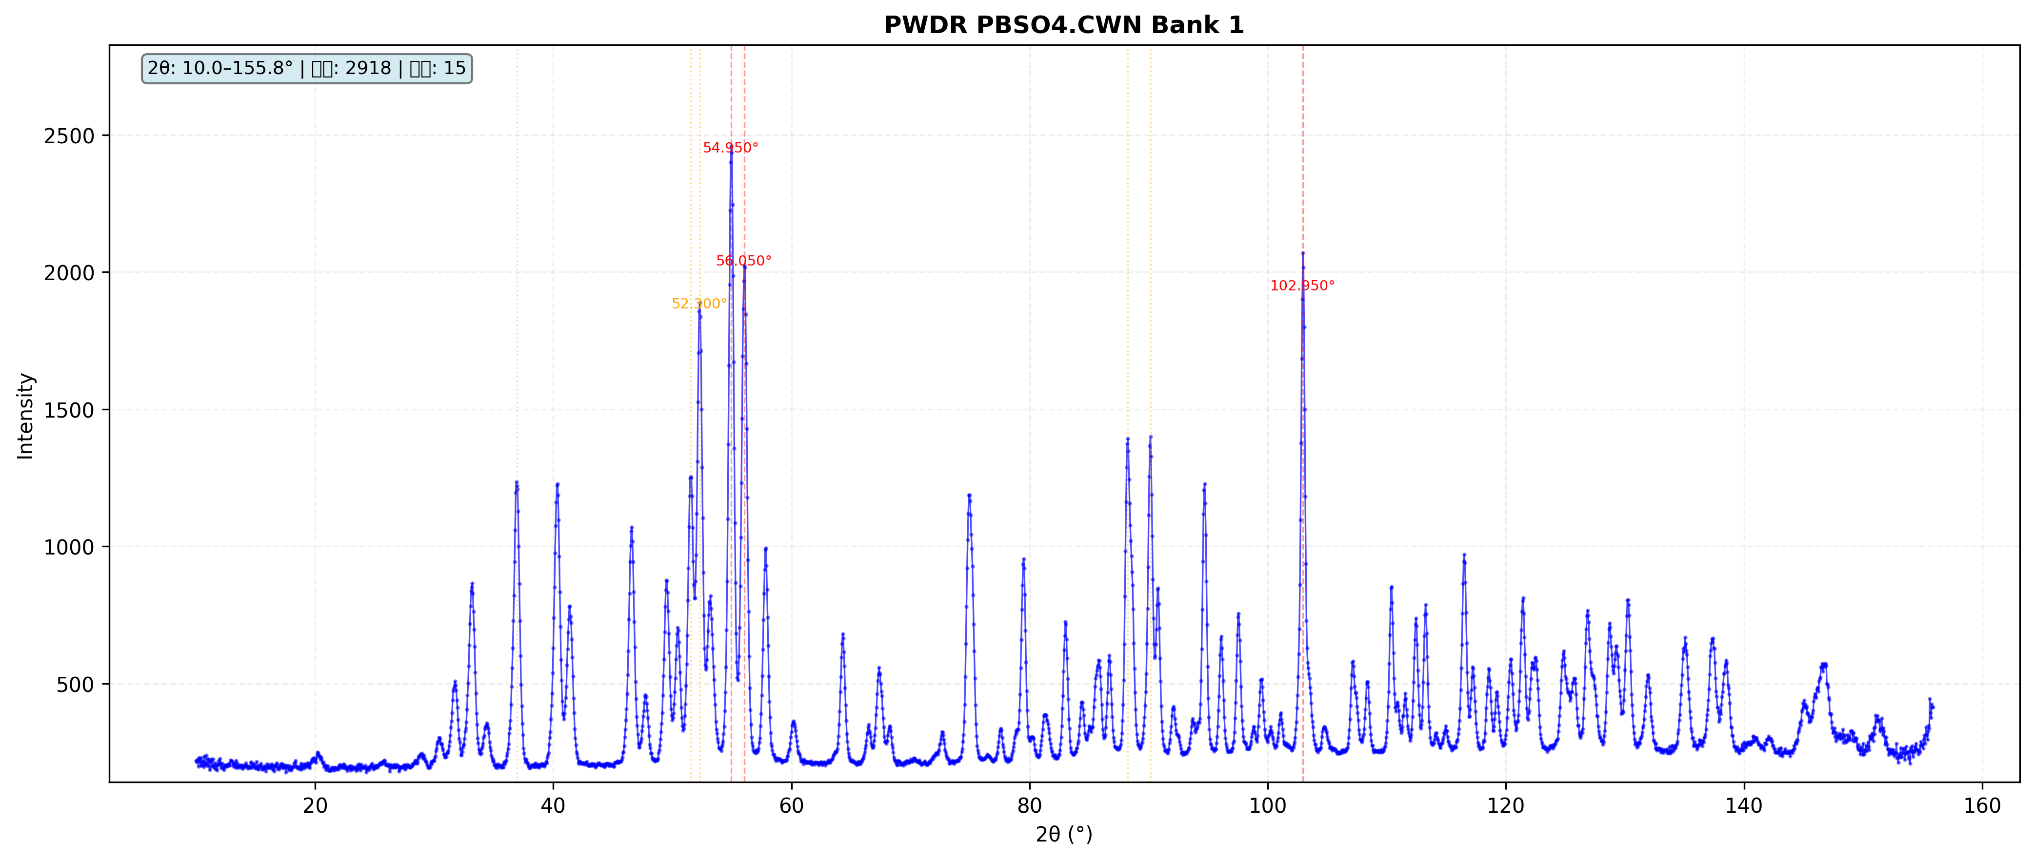
2.2数据感知器：中子粉末衍射(NPD)数据
功能描述： 该感知器专用于加载和处理多种格式的中子粉末衍射数据，并通过GSAS-II后端自动提取仪器参数与检测衍射峰，具有生成衍射谱图和分析峰位强度的功能，并输出包含详细仪器参数和统计信息的报告。

Slide 6
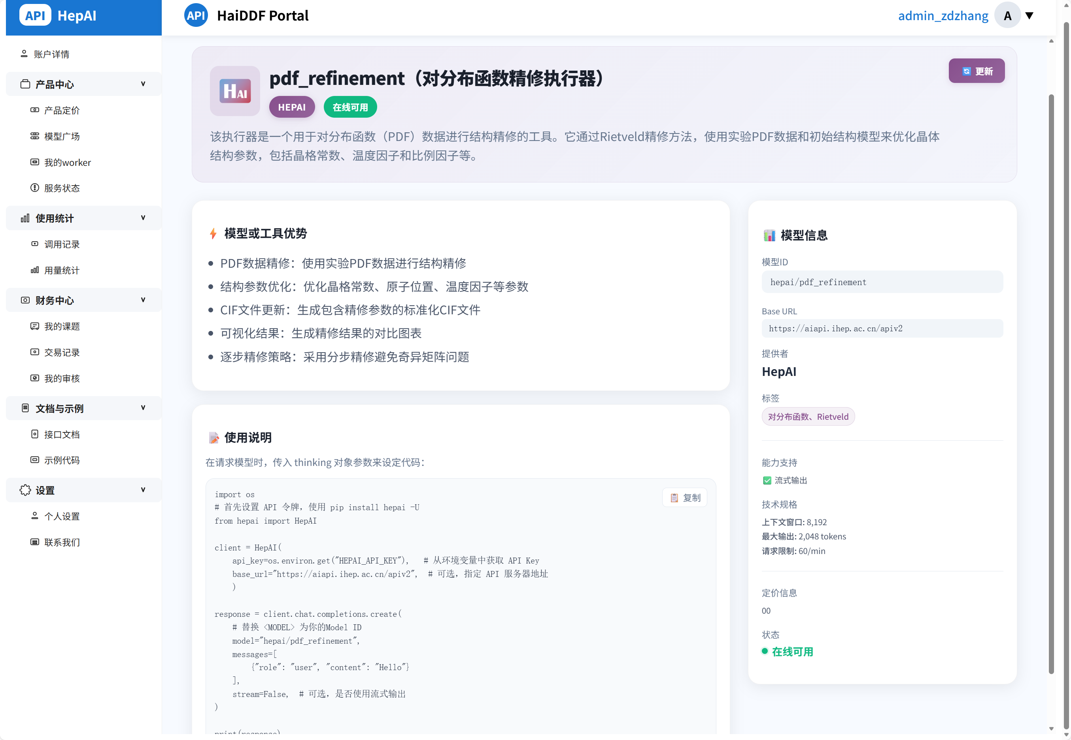
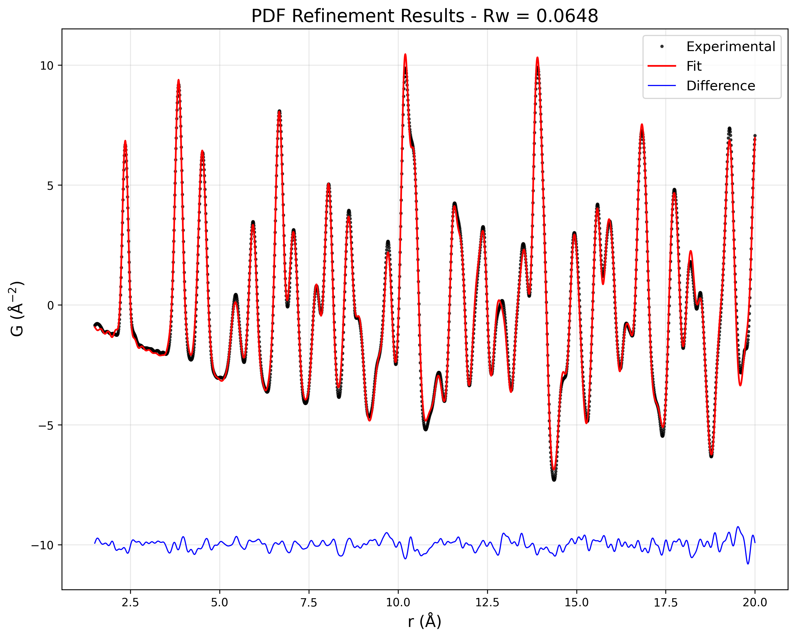
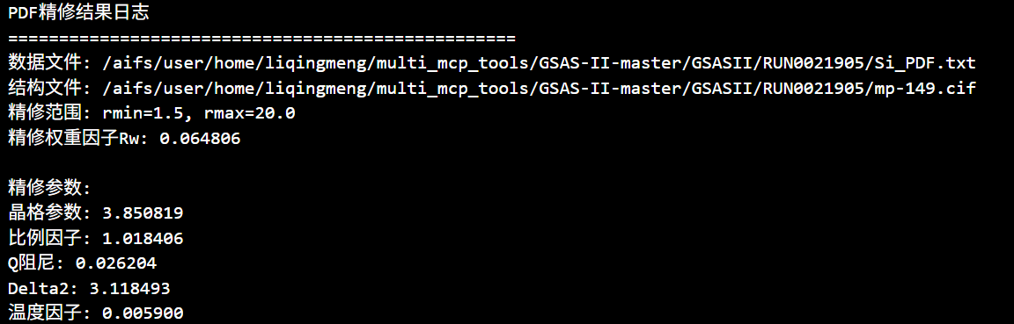
3.1数据执行器：基于Diffpy的PDF数据精修工具
功能描述： 该执行器是一个用于对分布函数PDF数据进行结构精修的工具。它通过Rietveld精修方法，使用实验PDF数据和初始结构模型来优化晶体结构参数，包括晶格常数、温度因子和比例因子等。

Slide 7
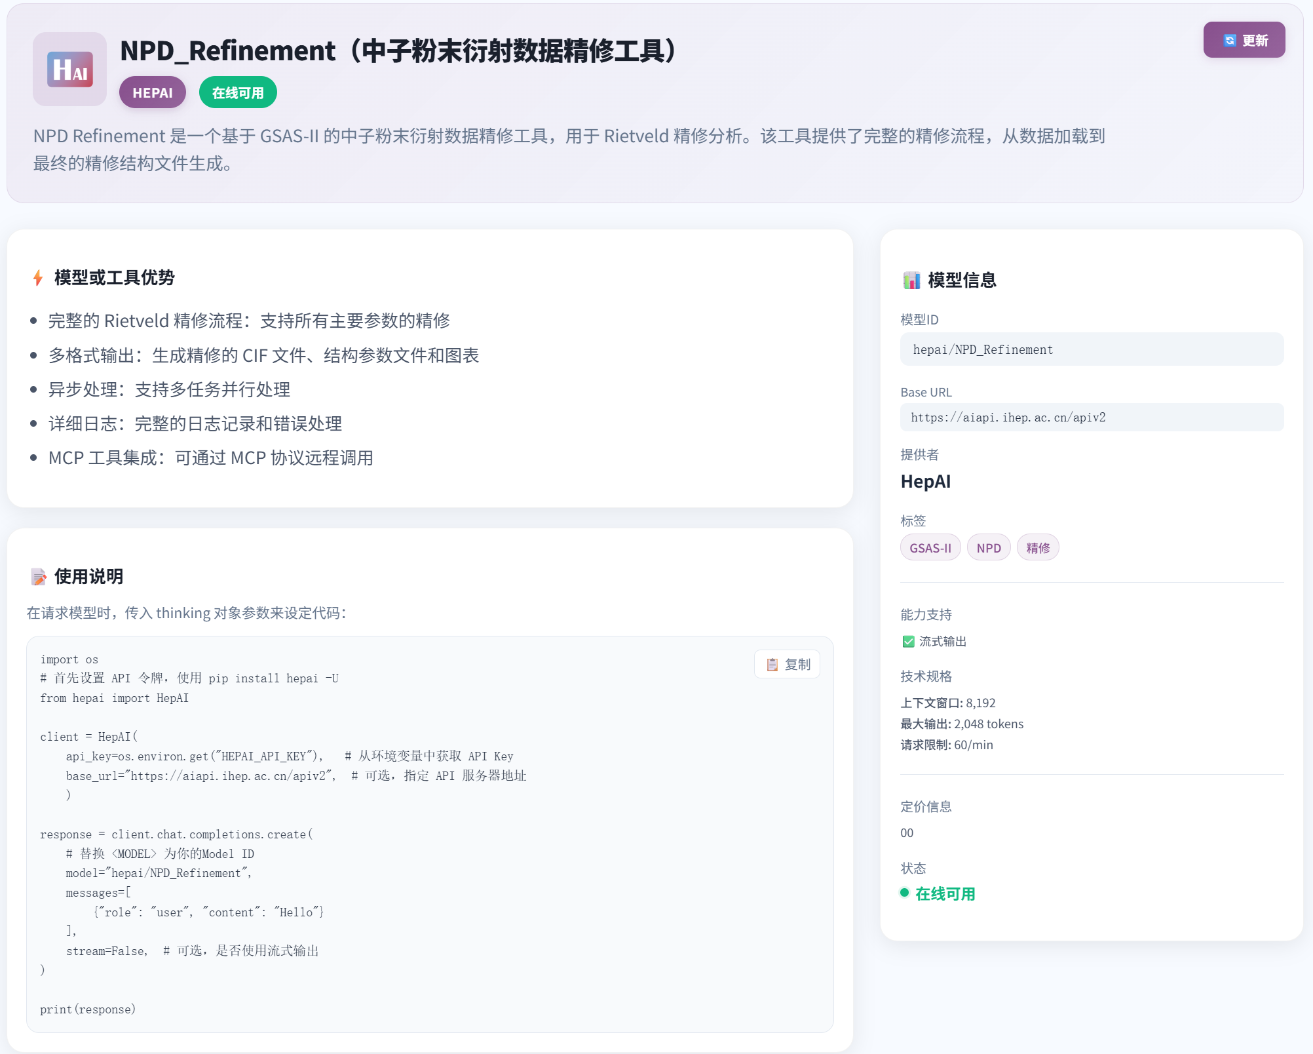
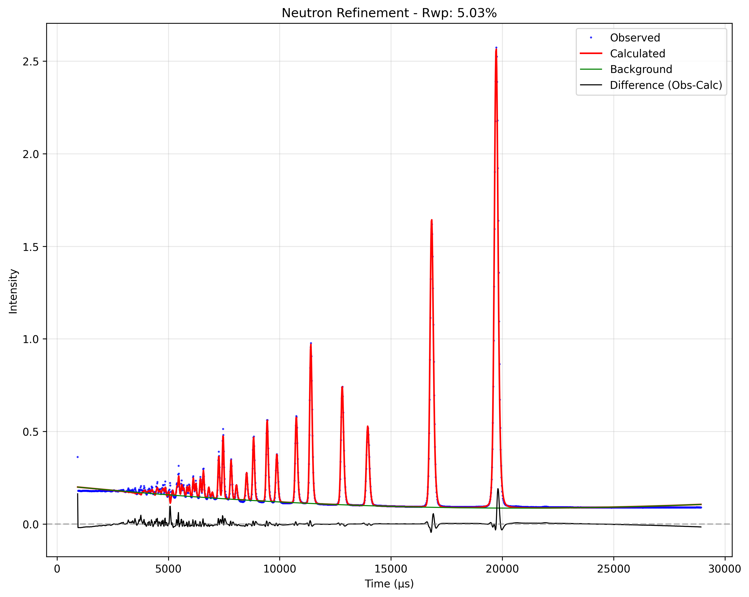
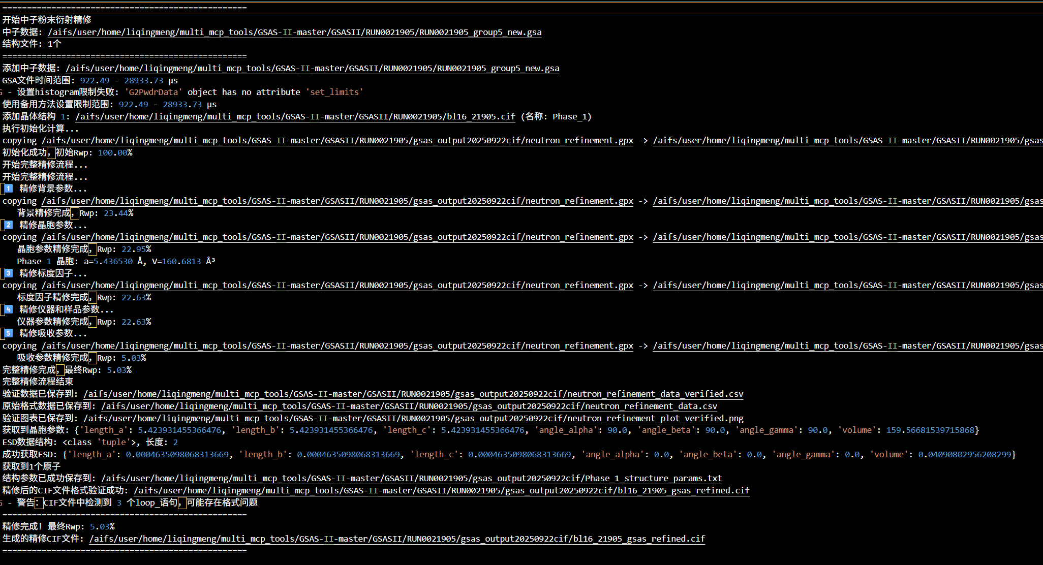
3.2数据执行器：基于GSAS-II的NPD数据精修执行器
功能描述： 该执行器是基于GSAS-II的中子粉末衍射数据精修工具，提供完整的精修流程和灵活的配置选项，支持多参数优化、异步处理和多种输出格式。

Slide 8
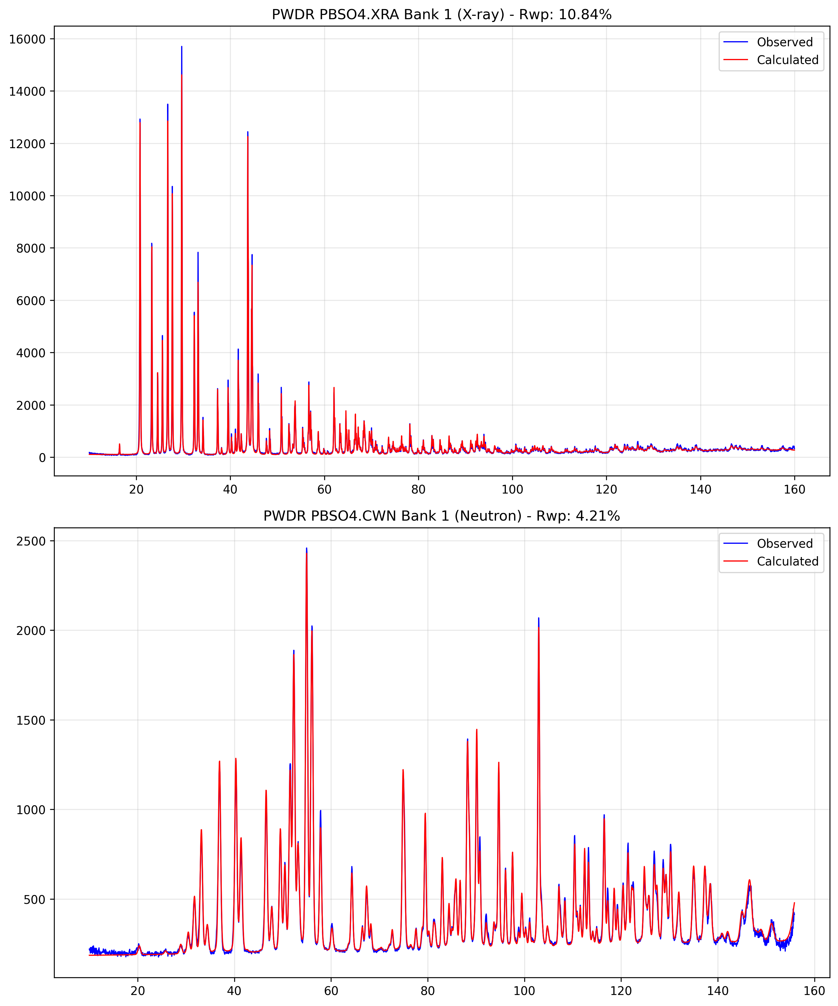
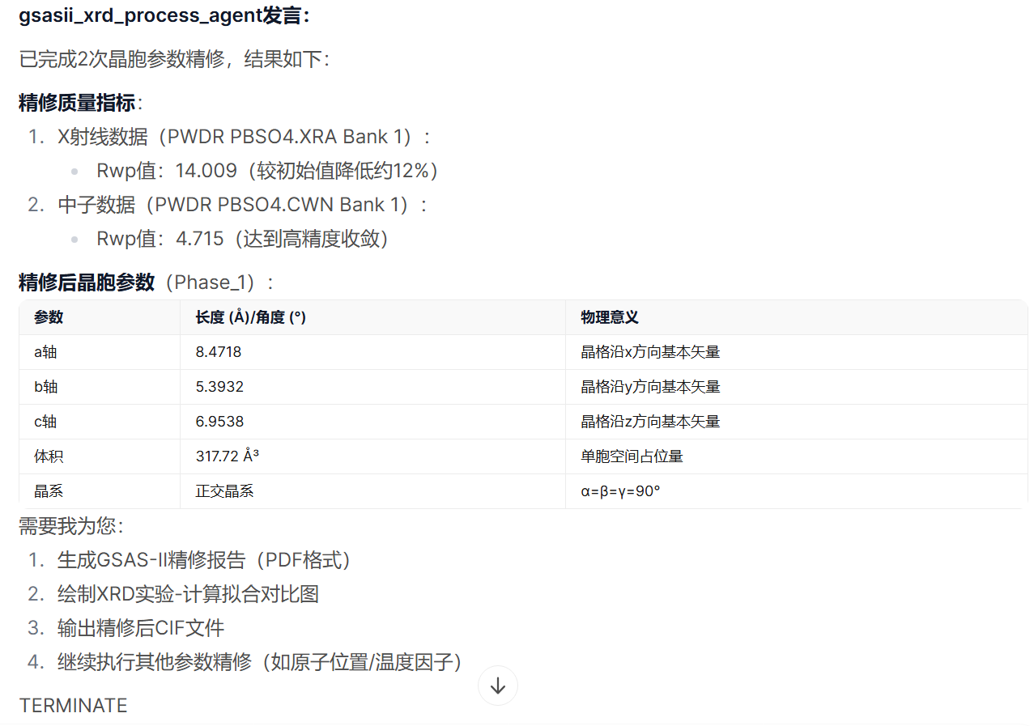
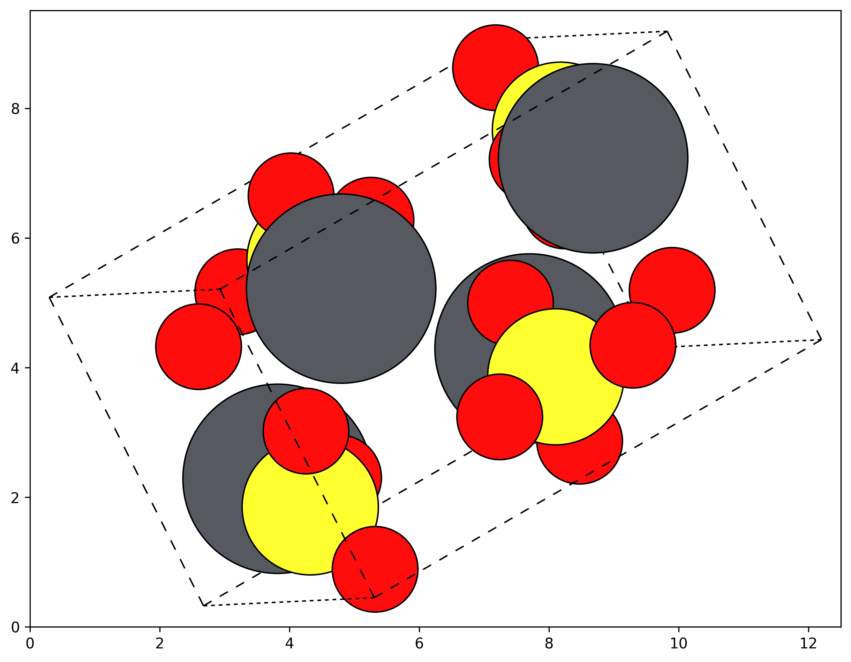
3.3数据执行器：基于GSAS-II的XRD-NPD数据联合精修工具
X射线和中子粉末衍射实验数据精修实例：
输入：X射线、中子粉末衍射实验数据和仪器参数、晶体结构
XRD
NPD
输出：X射线、中子粉末衍射模拟数据、精修后晶体结构

Slide 9
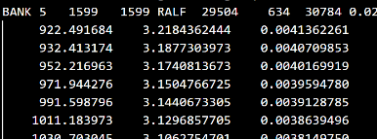
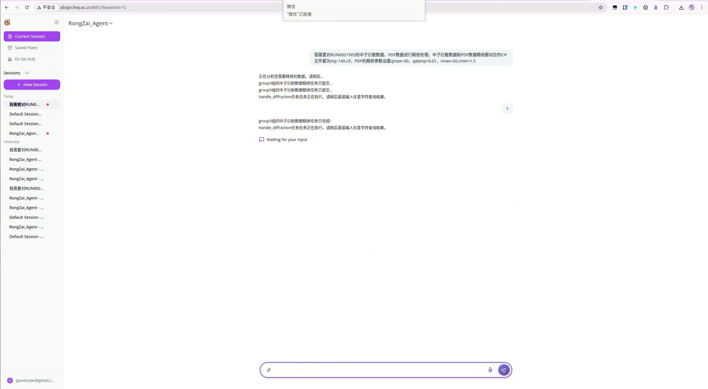
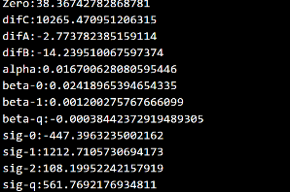
3.4数据执行器被智能体调用执行过程
衍射谱
衍射谱多相精修
PDF多相精修
GSAS-II
Diffpy
实验报告、结构可视化
仪器参数
晶体结构
数据分析组：智能体架构、专家知识
HepAI课题组：GSASII精修工具、智能体开发工具
Dr.sai-Rongzai智能体
基于Open Dr.sai实现

Slide 10
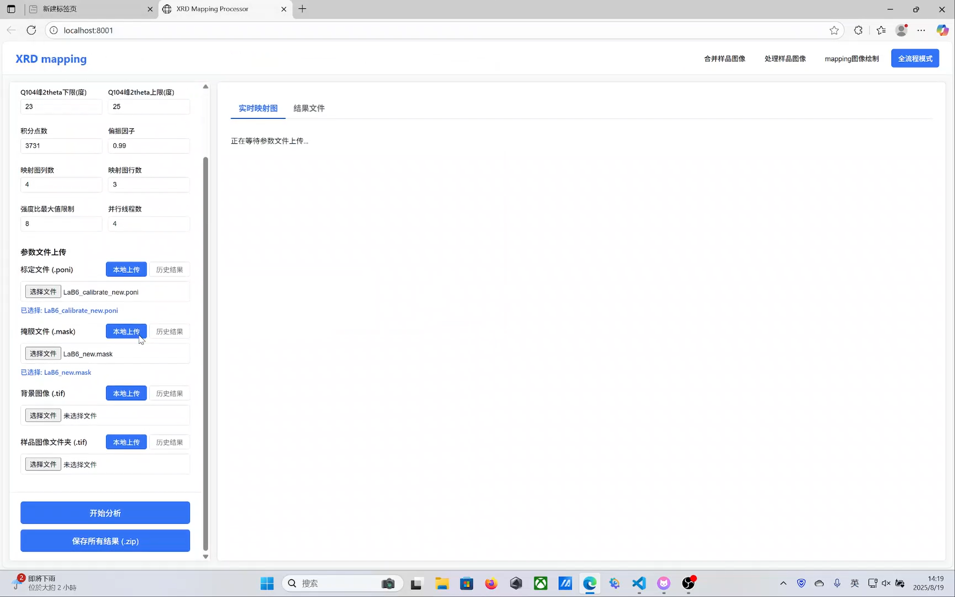
3.5数据执行器工具： XRD强度二维映射应用
域名：https://xrd-mapping-ai.ihep.ac.cn，将部署到HepAI与源源智能体
XRD强度二维映射应用：
批量自动处理：能够自动接收并处理批量XRD原始图像，完成背景扣除、数据积分等流程，生成一维衍射谱。
智能强度分析：允许用户自定义衍射角度区间，并自动计算各区间内的衍射峰强度及强度比值。
生成分布图谱：根据样品排布，将计算出的强度值或比值自动映射成二维彩色分布图，实现可视化。
优势：高效精准，全流程自动化。

Slide 11
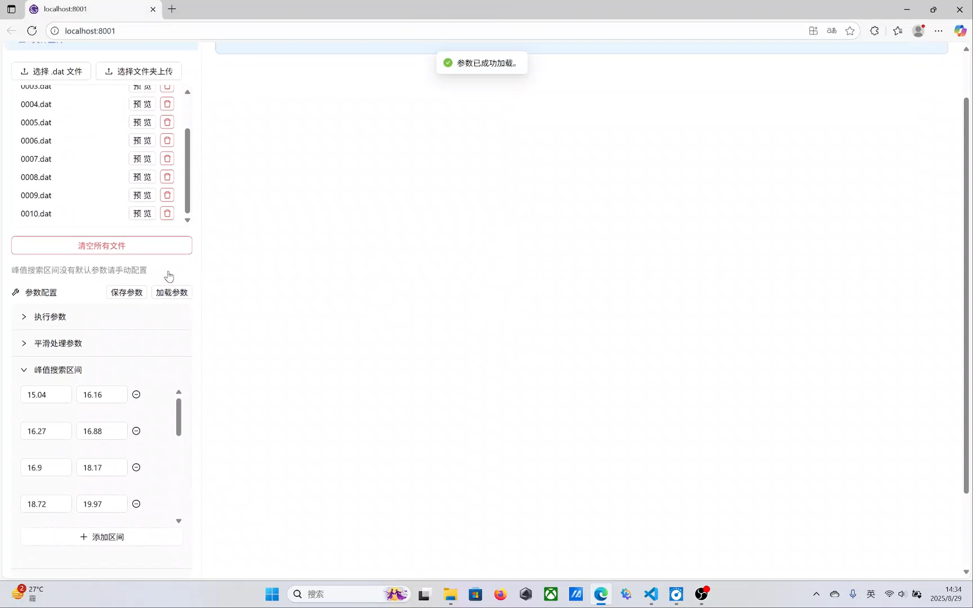
3.6数据执行器工具： XRD寻峰扣背底应用
域名：https://xrd-subtraction-ai.ihep.ac.cn，将部署到HepAI与源源智能体
XRD寻峰扣背底应用：
支持用户交互式定义多个衍射峰的搜索区间。
在指定区间内自动识别峰值与鞍点，并智能拟合线性背景进行扣除。
全自动生成处理图谱、3D分布图及数据报告，实现可视化分析。
优势：减少人工误差，交互式校准，批量处理高效率。

Slide 12
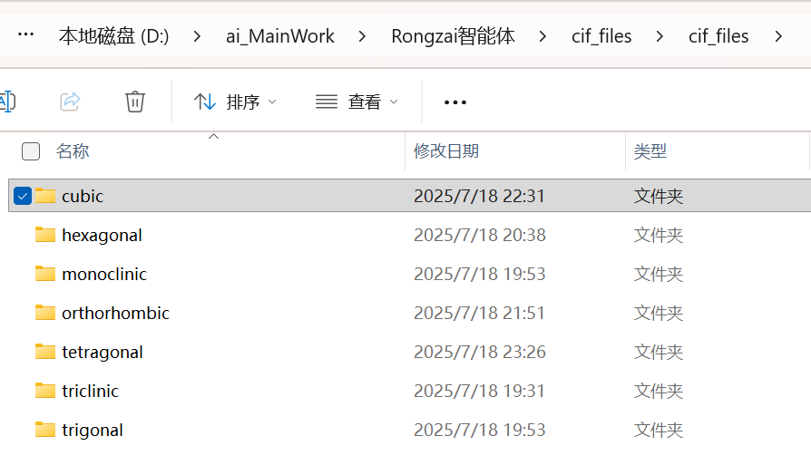
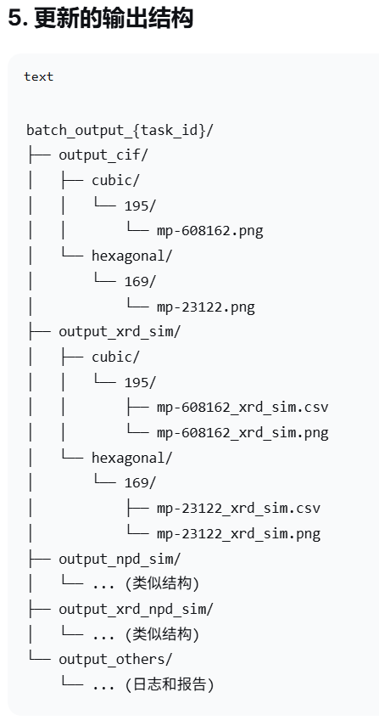
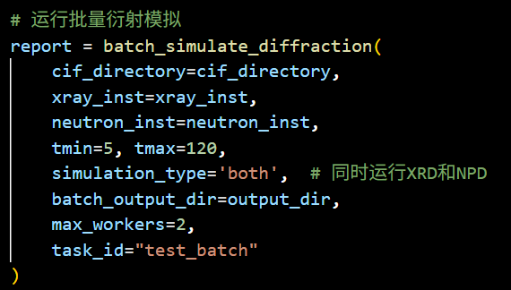
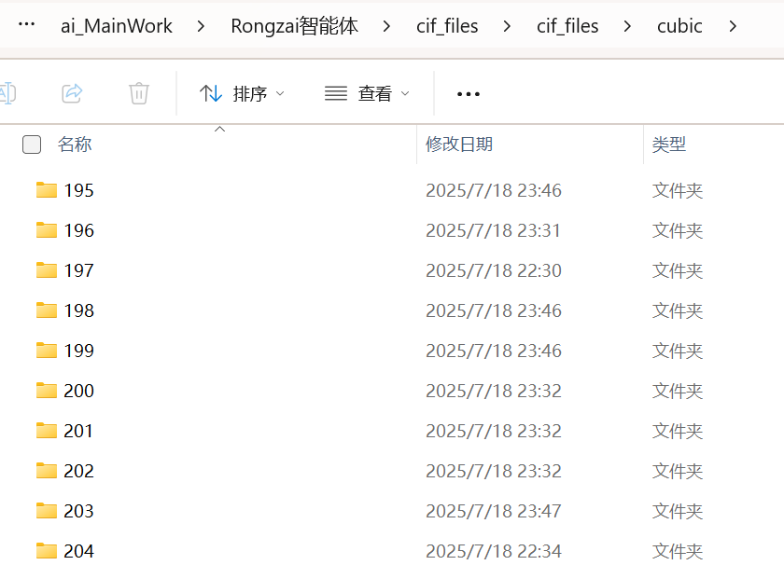
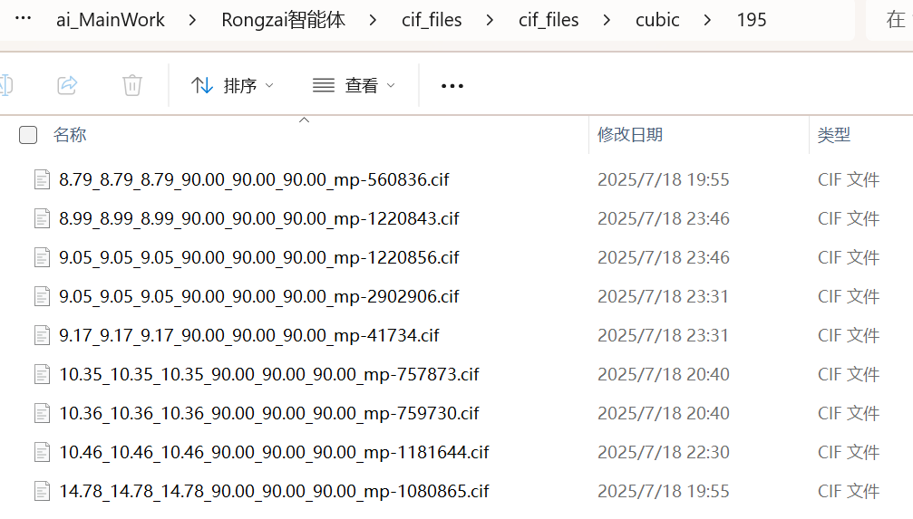
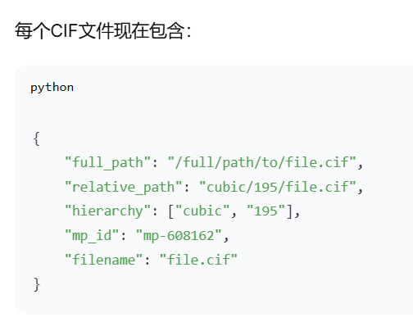
4.1跨装置数据集：XRD-NPD模拟数据集案例
计划：共14万cif文件，进行XRD/NPD数据模拟，之后预估速度

Slide 13
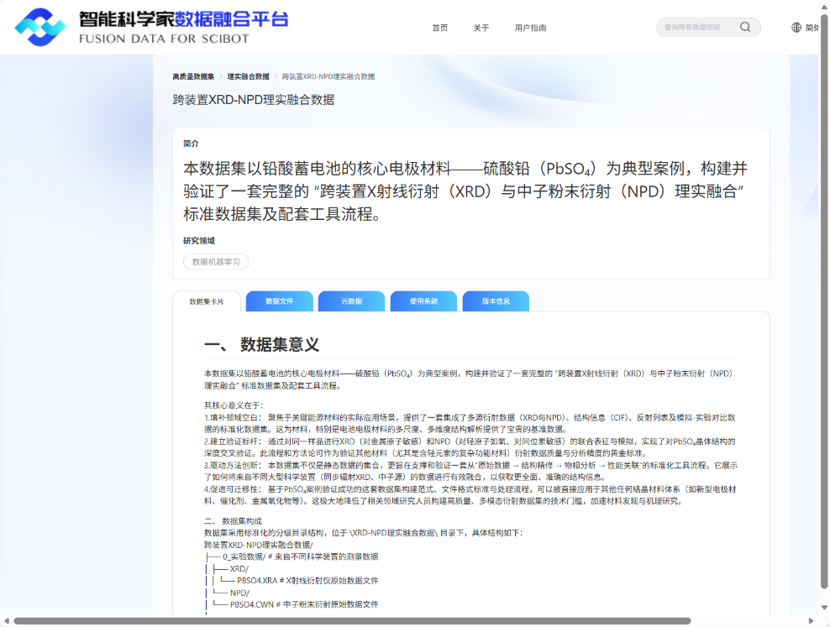
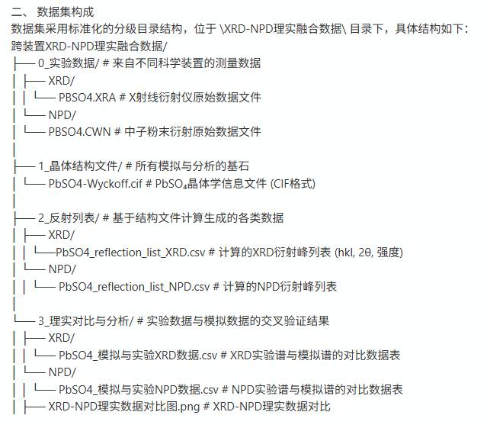
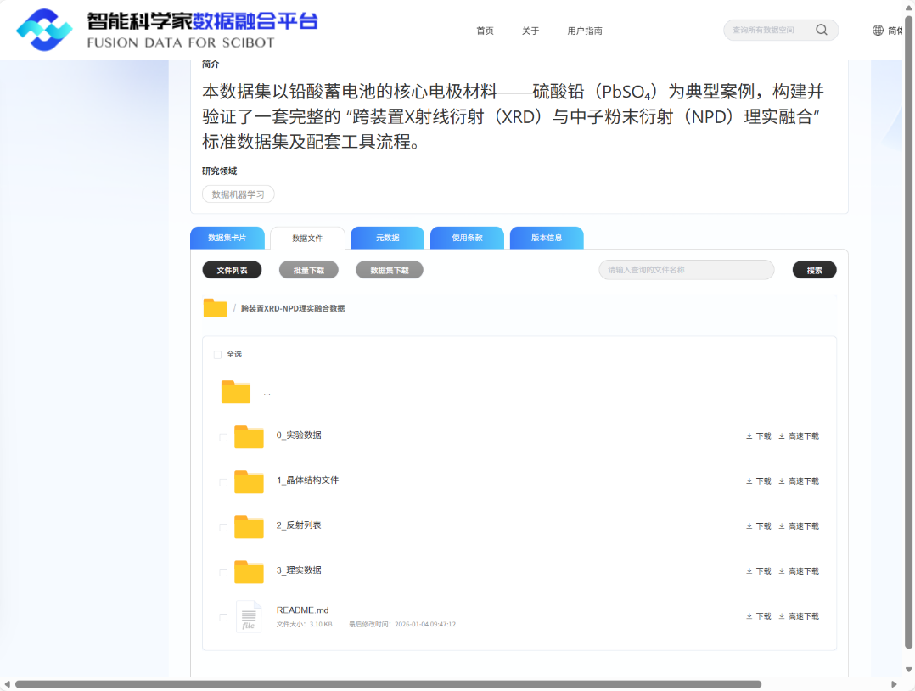
4.2跨装置数据集:XRD-NPD理实融合数据集案例
XRD实验数据
XRD理论数据
XRD实验数据
XRD理论数据

Slide 14
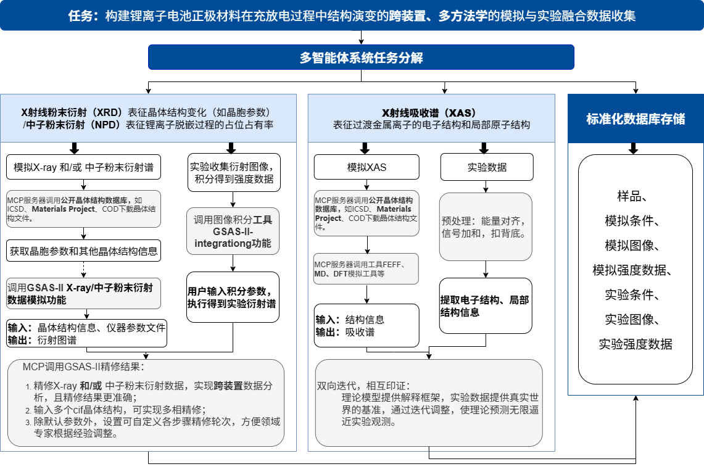
5.展望-跨装置XRD-NPD理实融合数据集-AI模型
核心目标：构建1-2个材料的跨装置、多方法学、理实融合数据库，并训练解决领域科学问题的AI模型，形成“数据驱动”的研发闭环。
针对锂电池正极材料结构，建立其在HEPS （XRD） 、BSRF（XAS）、散裂中子源（NPD） 等装置上的表征实验数据库。
开发数据智能体，集成模拟生成与实验数据预处理流程，构建理实融合数据库。
构建“数据库构建-模型筛选-材料合成-实验验证”的智能闭环研发体系，实现材料的精准高效研发。

Slide 15

谢谢！

